Slide 1
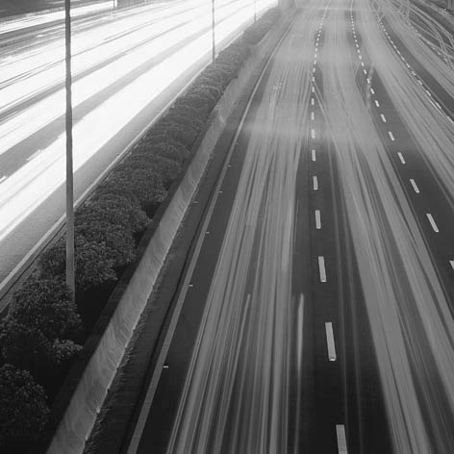
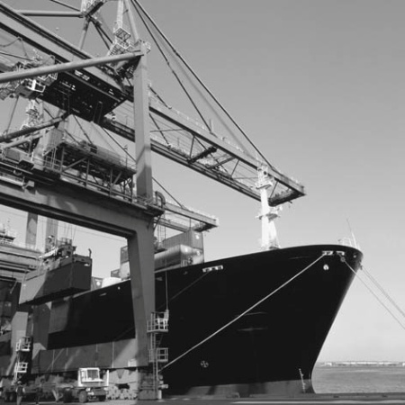
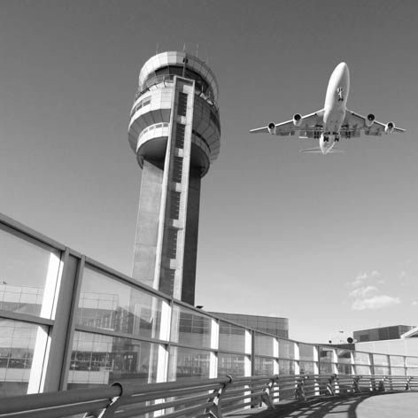
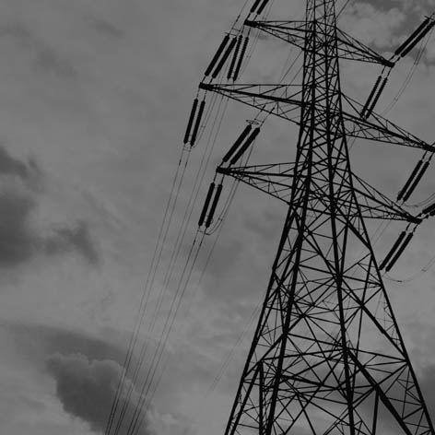
14 марта 2013
Опыт Macquarie в области управления инфраструктурными инвестициями

Slide 2
Что такое Macquarie?
  Глобальный поставщик банковских, финансовых, консультационных, инвестиционных услуг и услуг управления фондами
  Имеет штаб-квартиру в Сиднее, Австралия и котируется на Австралийской фондовой бирже (ASX: MQG; ADR: MQBKY)
  Регулируется APRA, австралийским регулятор банковского сектора
  Компания основана в 1969 году, в настоящее время в ней работают более 13.000 человек; она действует в 28 странах мира *
  Активы под управлением $ US353 млрд. *
*На 30 сентября 2012.

Slide 3



Глобальные инвестиционные холдинги Macquarie Infrastructure & Real Assets
~110 портфельных бизнесов, ~300 объектов недвижимости и ~3.5 млн. га сельхозугодий ¹
UK
Bristol Airport
Airwave
Arqiva
Red Bee Media
CLP Envirogas (MEIF Renewables)
Energy Power Resources (MEIF Renewables)
Thames Water
M6 Toll
Condor Group (ferry services)
Moto (motorway services)
National Car Parks
Wightlink (ferry services)
Baglan Bay Power Station
Spain
Asset Energia Solar (MEIF Renewables)
Solpex Energia Solar (MEIF Renewables)
Itevelesa
(vehicle inspections)
Czech Republic
Ceske Radiokomunikace
Poland
DCT Gdansk (container terminal)
TanQuid (tank storage business)
Sweden
EPR Sweden (MEIF Renewables, wind farm)
Varmevarden
Arlanda Express
Russia
Brunswick Rail
GSR Energy Investments
Russian Towers
OGK-5
Canada
Autoroute 25
Fraser Surrey Docks
Halterm Limited (port)
Mexico
Decarred (highways)
Mareña Renovables (wind farms)
Telecommunication Towers Portfolio
Concesionaria Universidad Politécnica
Macquarie Mexico REIT
USA
AMC REIT
Chicago Skyway
Dulles Greenway
Indiana Toll Road
Midtown Tunnel
AIR-serv (tyre inflation)
Harley Marine Services
Icon Parking
Penn Terminals
Smarte Carte
Airport Services (fixed
base operations)
Leaf River Gas Storage
Japan
Hanjin Pacific Corporation (Tokyo,
Osaka)
Global Tower Partners
Aquarion Company
Puget Energy
District Energy
Duquesne Light
Hawaii Gas
Broadrock Renewables
International-Matex Tank Terminals
Waste Industries
WCA Waste
Total Terminals International
(Hanjin Pacific Corporation)
South Korea
C&M (Cable TV)
North East Chemical
Youngduk Wind Power
Kangnam City Gas
Baekyang Tunnel
Cheonan-Nonsan Expressway
Gwangju 2nd Beltway Section 1
Gwangju 2nd Beltway Section 3-1
Incheon Grand Bridge
Incheon International Airport Expressway
Machang Bridge
Seoul Chuncheon Expressway
Soojungsan Tunnel
Woomyunsan Tunnel
Yongin-Seoul Expressway
Seoul Subway Line 9, Section 1
Busan New Port Phase 2-3
Hanjin Pacific Corporation (ports)
Macquarie NPS REIT
Macquarie NPS REIT No. 2
Belgium
Brussels Airport
Denmark
Copenhagen Airports
France
Pisto SAS (oil storage and distribution)
EPR France (MEIF Renewables, wind farm)
RES (MEIF Renewables, wind farm)
Trois Sources & Lomont Windfarms
Compteurs Farnier
(Techem, water metering)
Autoroutes Paris-Rhin-Rhône
Australia
Hobart International Airport
3P Learning
Regis Group (aged care)
MREEFs
Paraway Pastoral (17 farms)
Lawson Grains (2 farms)
Germany
TanQuid (tank storage business)
GWE (Techem)
Techem (submetering)
Thyssengas
Open Grid Europe
Warnow Tunnel
New Zealand
Retirement Care New Zealand
South Africa
Kelvin Power Station
Umoya Energy
Cookhouse
Kathu
Bakwena Platinum Corridor
N3 Toll Concessions
Trans African Concessions
United Arab Emirates
ICAD Effluent Treatment Plant
Al Ain Industrial City
Industrial City of Abu Dhabi
Brazil
Cruzeiro do Sul Grãos
(1 farm)
Puerto Rico (USA)
Global Tower Partners
China
Hua Nan Expressway
Changshu Xinghua Port
Star King (China) Food Group
MWREF (Retail Malls)
Shenyang Water Treatment Co.
Zhejiang Wanna Environment Protection
Longtan Tianyu Terminal
Plaza 353
Taiwan
Taiwan Broadband Communications
Miaoli Windpower
Hanjin Pacific Corporation (Kaohsiung)
India
Viom Networks
Adhunik Power and Natural Resources
MB Power (Madhya Pradesh)
Soham Renewable Energy
GMR Airports (Delhi and Hyderabad airports)
Nigeria
Lekki Concession Company
Аэропорты
Связь
Энергетика
Отходы
Возобновляемые источники энергии
Коммун.услуги
Др.трансп.услуги
Недвижимость
Др.матер.активы
Авто и ж/д дороги
Сельск.хоз
1. As at 31 December 2012. Represents portfolio businesses which Macquarie Infrastructure and Real Assets manages on behalf of investors with various direct percentage stakes held in each. Portfolio businesses shown on the map are representative and not exhaustive. In some instances they represent the operations of a single business where it has operations across different countries.

Slide 4
Крупнейший менеджер инфраструктурного инвестирования в мире
2012 Крупнейшие глобальные инфраструкт.инвесторы (в млрд.долл. США)¹
Место | Компания | Создание капитала за 5 лет¹
1 | Macquarie Infrastructure and Real Assets | 23.7
2 | Brookfield Asset Management | 11.2
3 | Global Infrastructure Partners | 8.6
4 | Canada Pension Plan Investment Board | 8.4
5 | APG Asset Management | 7.8
6 | QIC | 6.9
7 | Ontario Teachers Pension Plan | 6.9
8 | Alinda Capital Partners | 5.9
9 | Industry Funds Management | 5.5
10 | ArcLight Capital Partners | 5.4
11 | OMERS | 5.0
12 | Arcus Infrastructure Partners | 5.0
13 | Energy Capital Partners | 4.8
14 | RREEF Infrastructure | 4.3
15 | Highstar Capital | 4.2
16 | Future Fund | 4.2
17 | Goldman Sachs | 4.2
18 | La Caisse de Depot et placement du Quebec | 4.1
19 | Morgan Stanley | 4.0
20 | JP Morgan Asset Management | 3.9
Source: Infrastructure Investor 30 2012, a global ranking of the largest direct-investment programmes by Infrastructure Investor Magazine.
1. Rankings based on methodology created by Infrastructure Investor, and represents infrastructure direct-investment capital formed since 1 January 2007. Includes equity capital raised by infrastructure funds, infrastructure funds commitments and direct capital invested in infrastructure assets by pension funds, and equity capital invested in infrastructure projects and concessions by infrastructure developers.

Slide 5
$ 77 млрд. выделены для управляемой MIRA инфраструктуры и фондов недвижимости более чем за 17 лет
$ млрд¹
1. Cumulative commitments to MIRA managed funds grouped by Macquarie Group financial years to March 31. Includes listed, unlisted and hybrid capital raised for MIRA-managed funds and accounts. Excludes co-investments.

Slide 6
Большинством инвесторов - клиентов MIRA являются пенсионные фонды
1. Unlisted funds only. As at 31 December 2012, based on total committed capital less any called capital returned to investors.

Slide 7
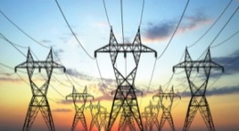
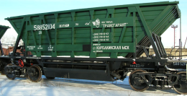
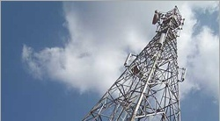

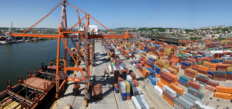

Инфраструктурный фонд Маквари Ренессанс является крупнейшим инфраструктурным фондом в России и СНГ
Кратко о MRIF
+Акционерные и связанные с акциями инвестиции в диверсифицированный портфель объектов инфраструктуры
10-летний фонд с двумя двухлетними расширениями
Целевые значения предприятия: US $ 100 млн до $ 1,5 млрд. +
Энергетика и коммунальное хозяйство
Жел.дороги
Инвестиции
Телекоммуникации
Current status and timetable
Аэропорты
Привлечение капитала
Фонд достиг US $ 630млн. в обязательствах, в том числе 100 млн. долларов США от управляющих
Порты
Приобретение активов и управление
4 инвестиции по 396млн. долл. США , сделанные в сектор ж/д, энергетический и телеком. инфраструктуры
Более 100 инвестиций рассматриваются Фондом ежегодно
Собирается инвестировать еще ~ US $ 230 млн. по 3 - 4 инвестиции
Цели
Возобновляемые источники энергии
Дороги и другие инфраструктурные активы

Slide 8







Вообще, что такое «инфраструктура»?
Характеристики инфраструктуры
Важные услуги для сообщества
Высокие входные барьеры
Стабильные, предсказуемые денежные потоки
Низкая эластичность к спросу
Исходные денежные потоки привязаны к инфляции
Низкая корреляция
Долгий срок эксплуатации
Основные факторы доходности
Рост доходов
Контроль за операционными расходами
Проактивные расходы техобслуживания
Рентабельность инвестиций в активы
Оптимальная структура капитала
Выгодно для инвесторов и сообщества

Slide 9
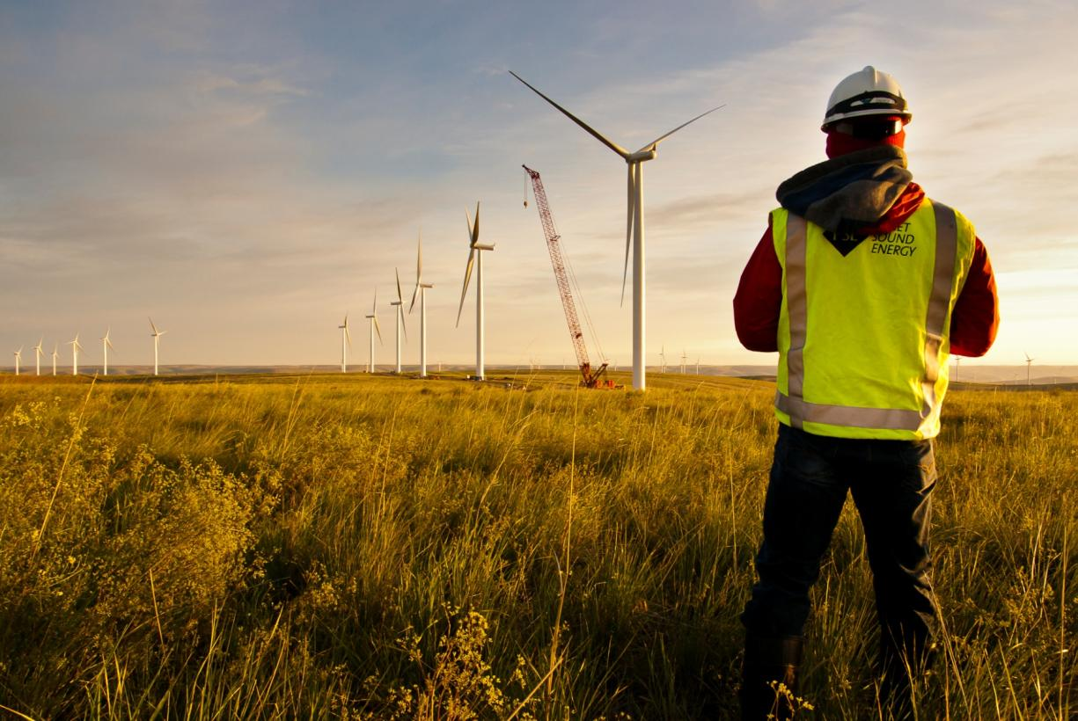
Это инфраструктура?

Slide 10
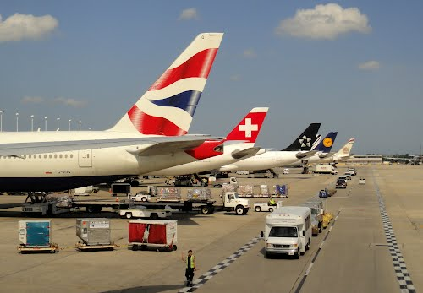
Это инфраструктура?

Slide 11
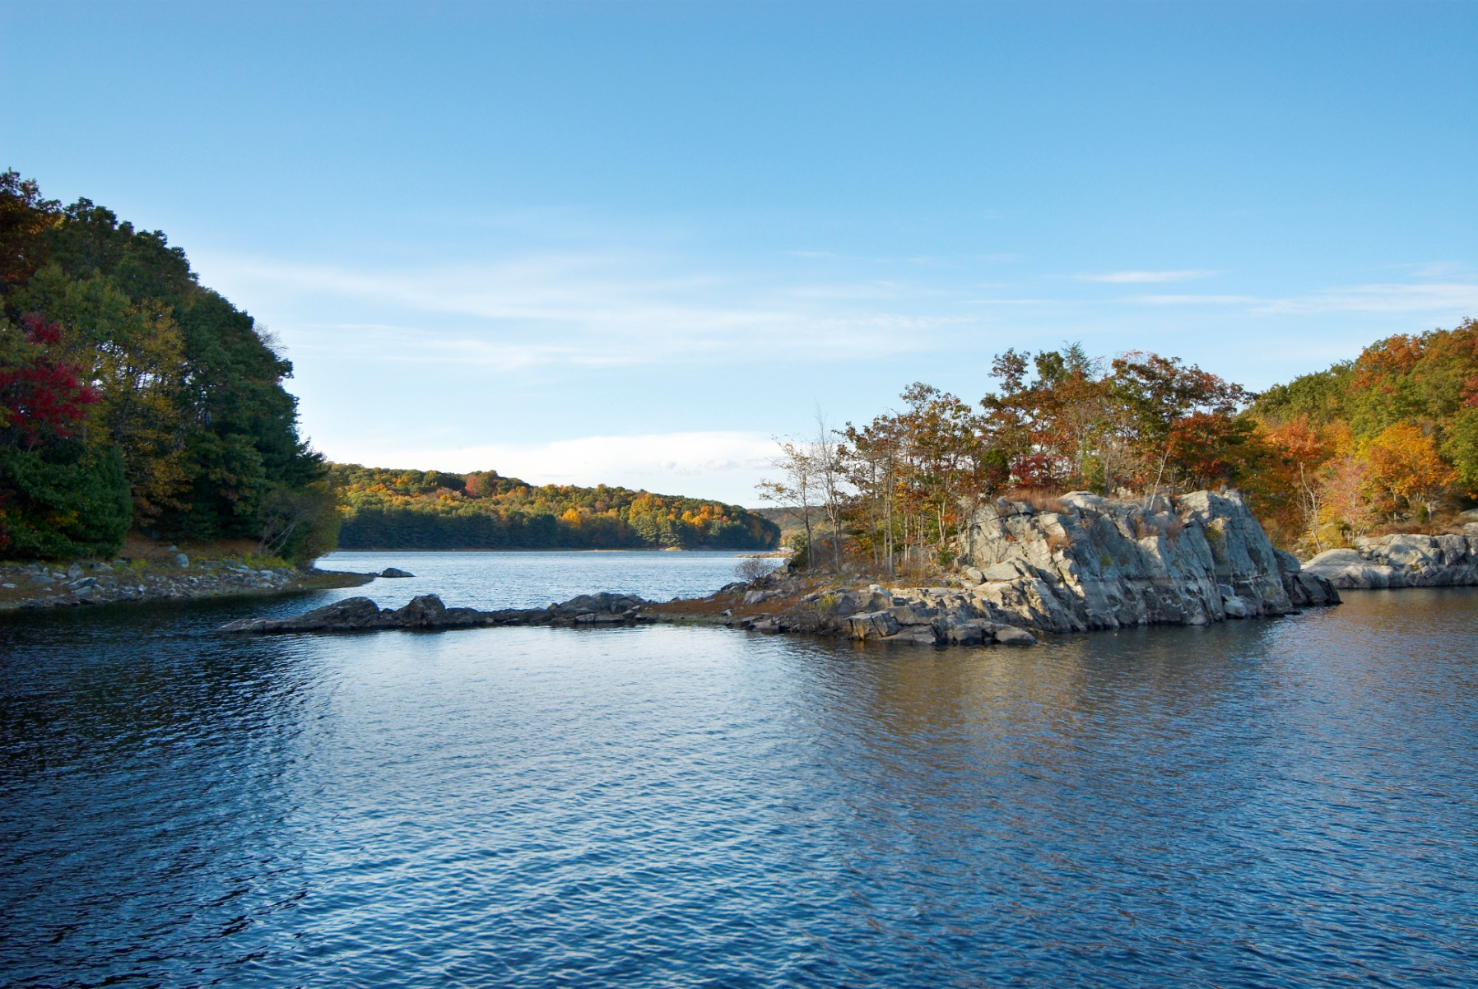
Это инфраструктура?

Slide 12
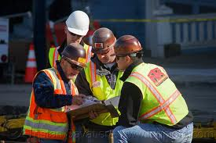
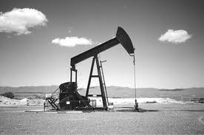

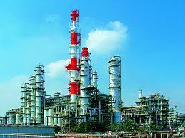
Это инфраструктура?
Строительство
Нефть и газ
Недвижимость
Промышленные сооружения

Slide 13
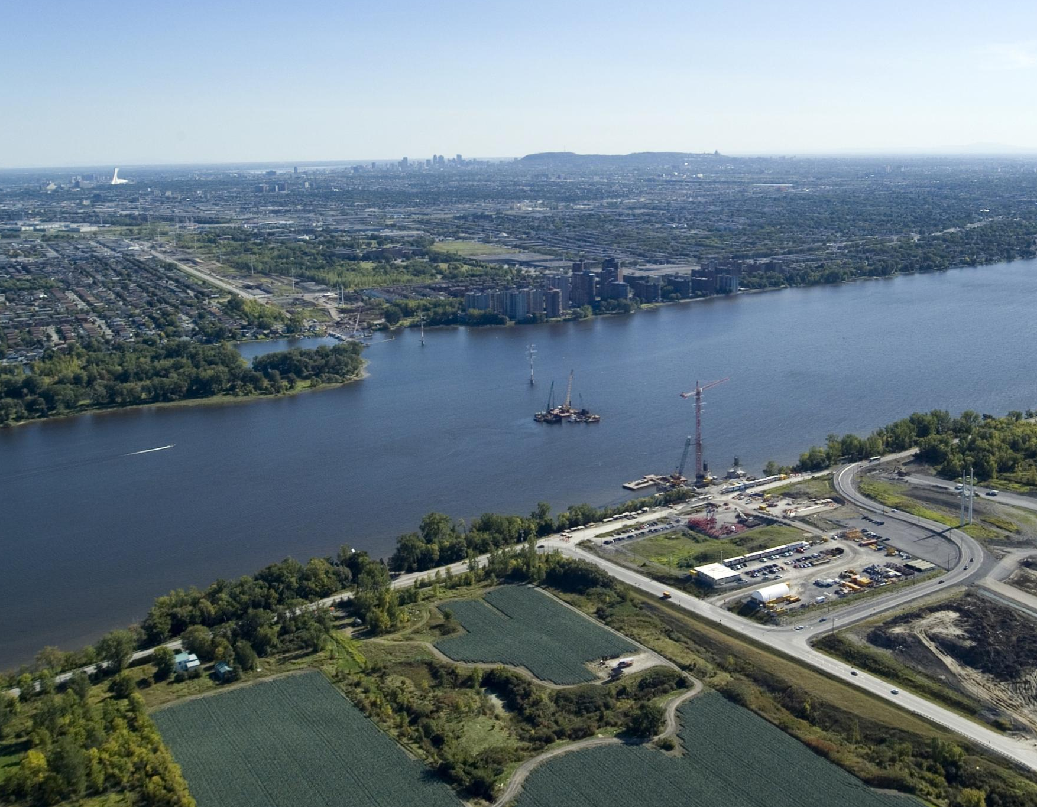

Сентябрь 2008
Notes:
Taken September 2008

Slide 14
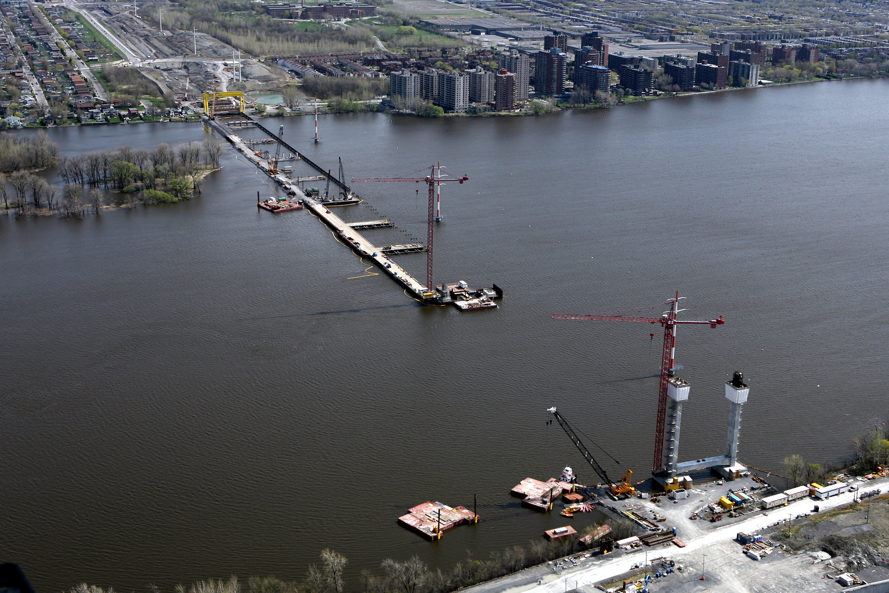
Май 2009

Slide 15
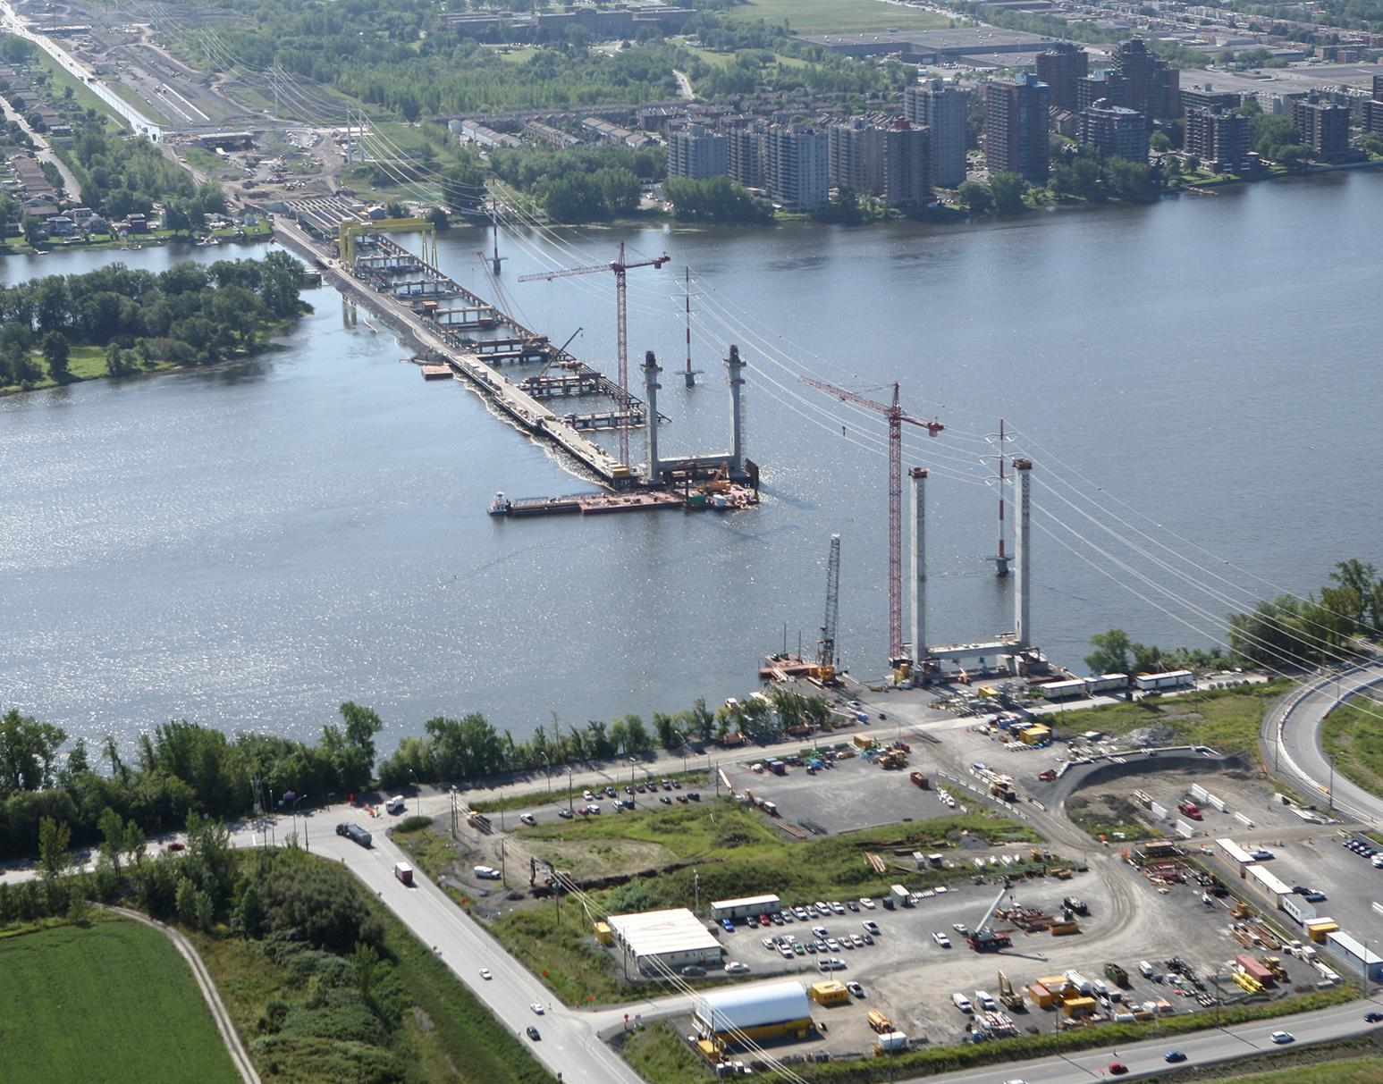
Сентябрь 2009
Notes:
ROAD FEATURES
> 7.2 kilometre, including 1.2 kilometre bridge, 2-3 lanes
> Will run from Boulevard Henri-Bourassa on Montreal island to the existing A-440 on Laval island in Quebec, Canada.
>The Minister of Transportation of the Province of Quebec (“MTQ”) entered into a Partnership Agreement with Concession A25, L.P. on September 13, 2007 for the construction, financing, operations and maintenance of the Autoroute 25 Completion Project (“A25 Project”)
- 35 year concession term, ending 2042
- Maximum toll rates are specified and increase at CPI
Annual availability payment of $13m p.a. (~20%), guaranteed minimum toll revenue (~10%) and toll revenue upside sharing threshold (50/50)
ability to sustain 70% traffic downside case without defaulting
> EV of $ 490 million, comprising equity of $247m, senior debt of $260m
Additional government funding of $80m from MTQ
> September 2007: Macquarie acquires interest in A25
-Scheduled to open to traffic in June 2011, early opening planned May 2011

Slide 16
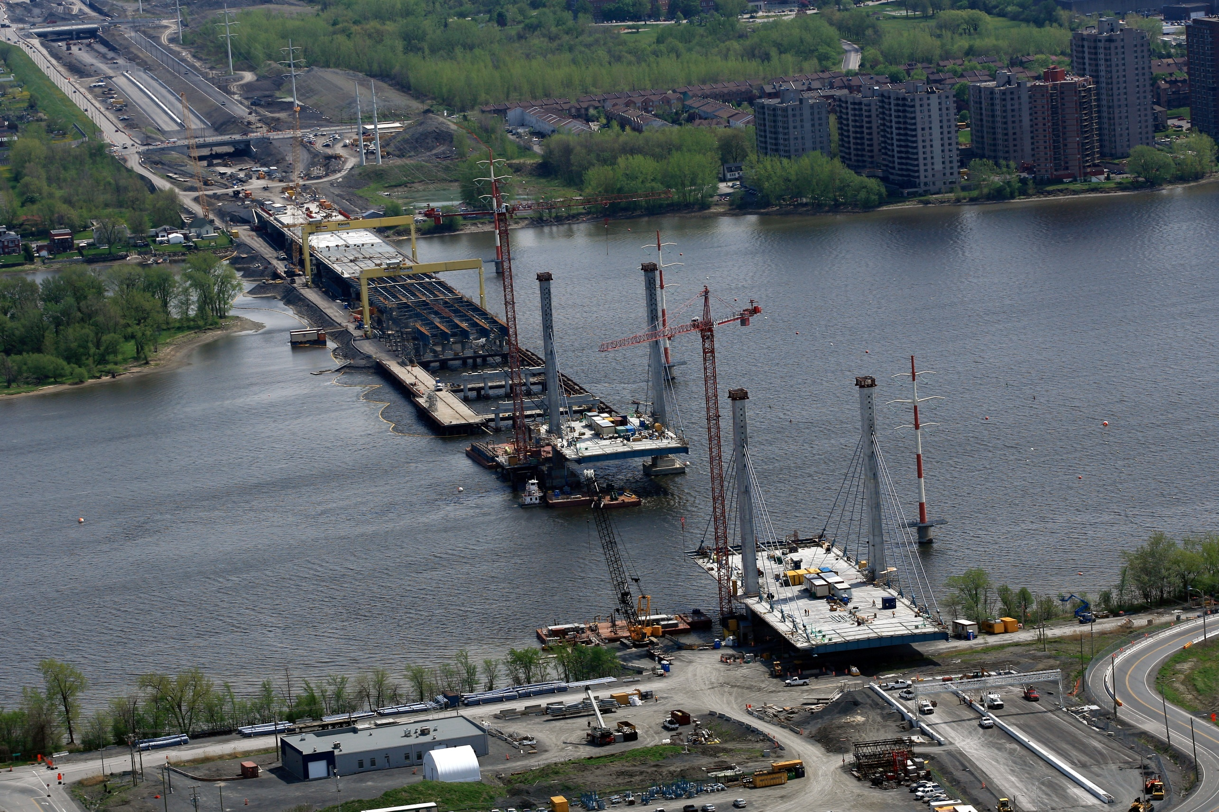
Май 2010

Slide 17
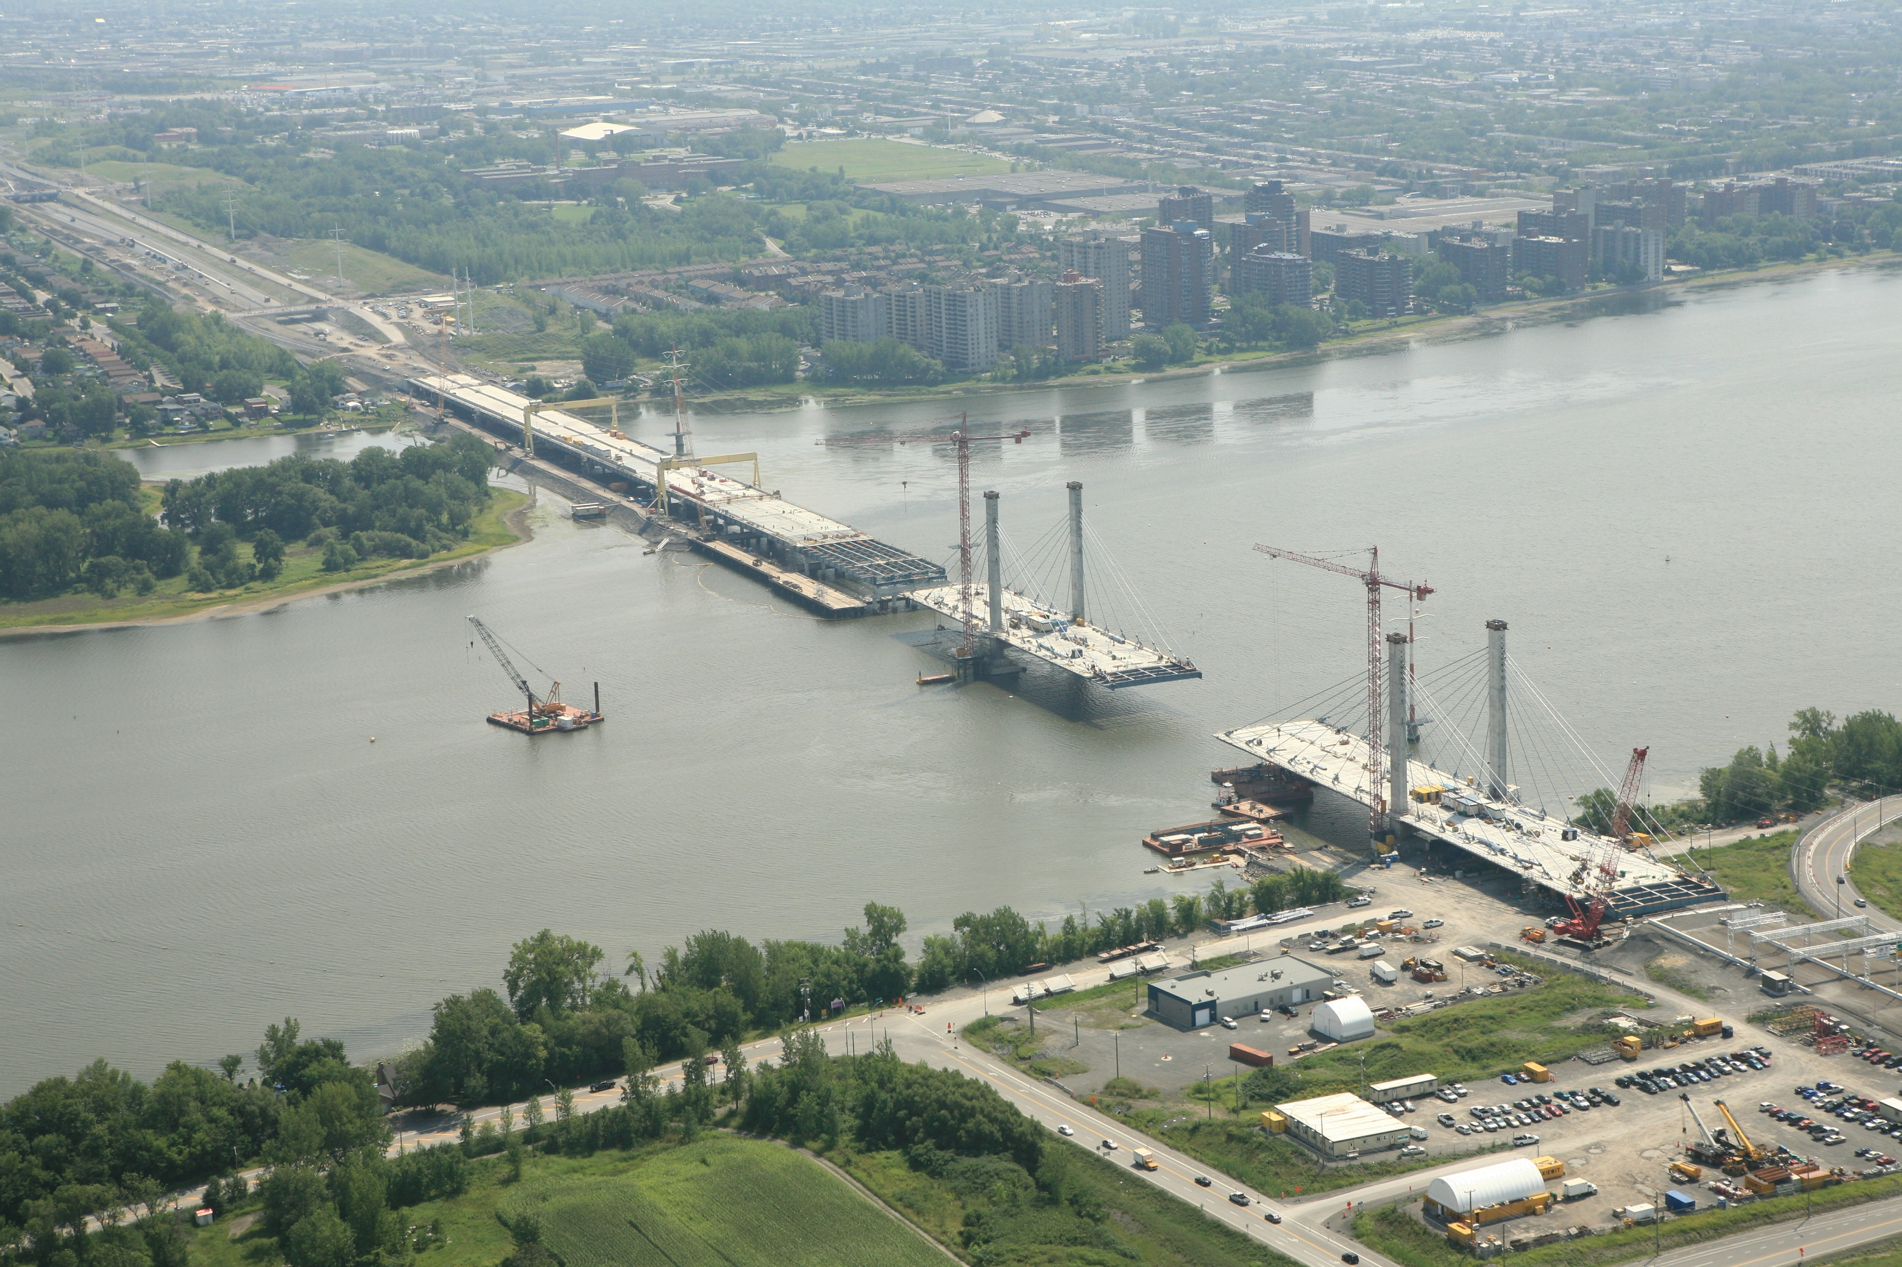
Август 2010

Slide 18
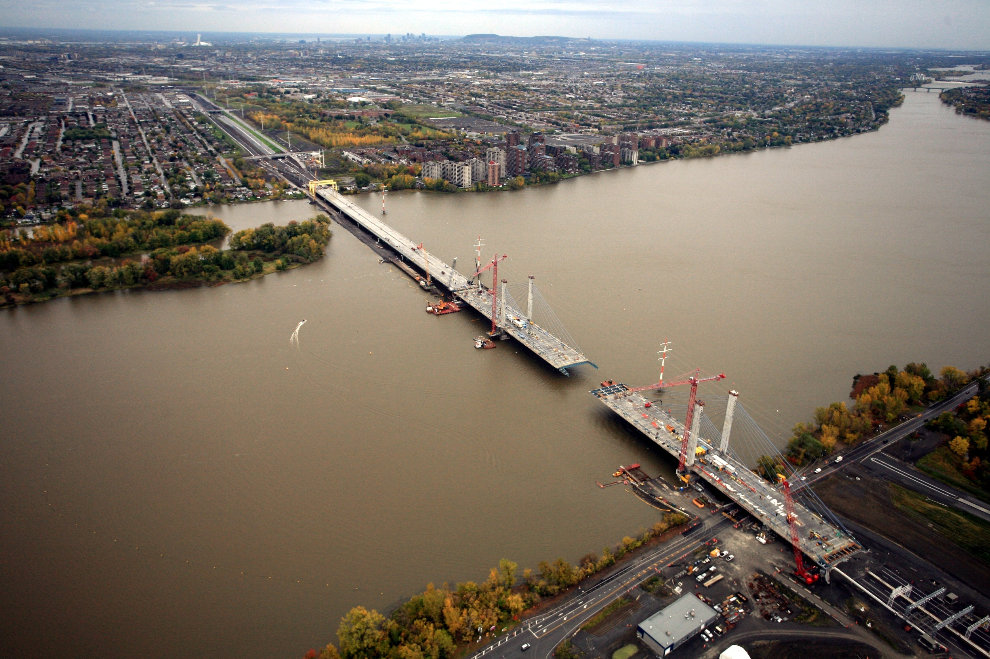
Октябрь 2010

Slide 19
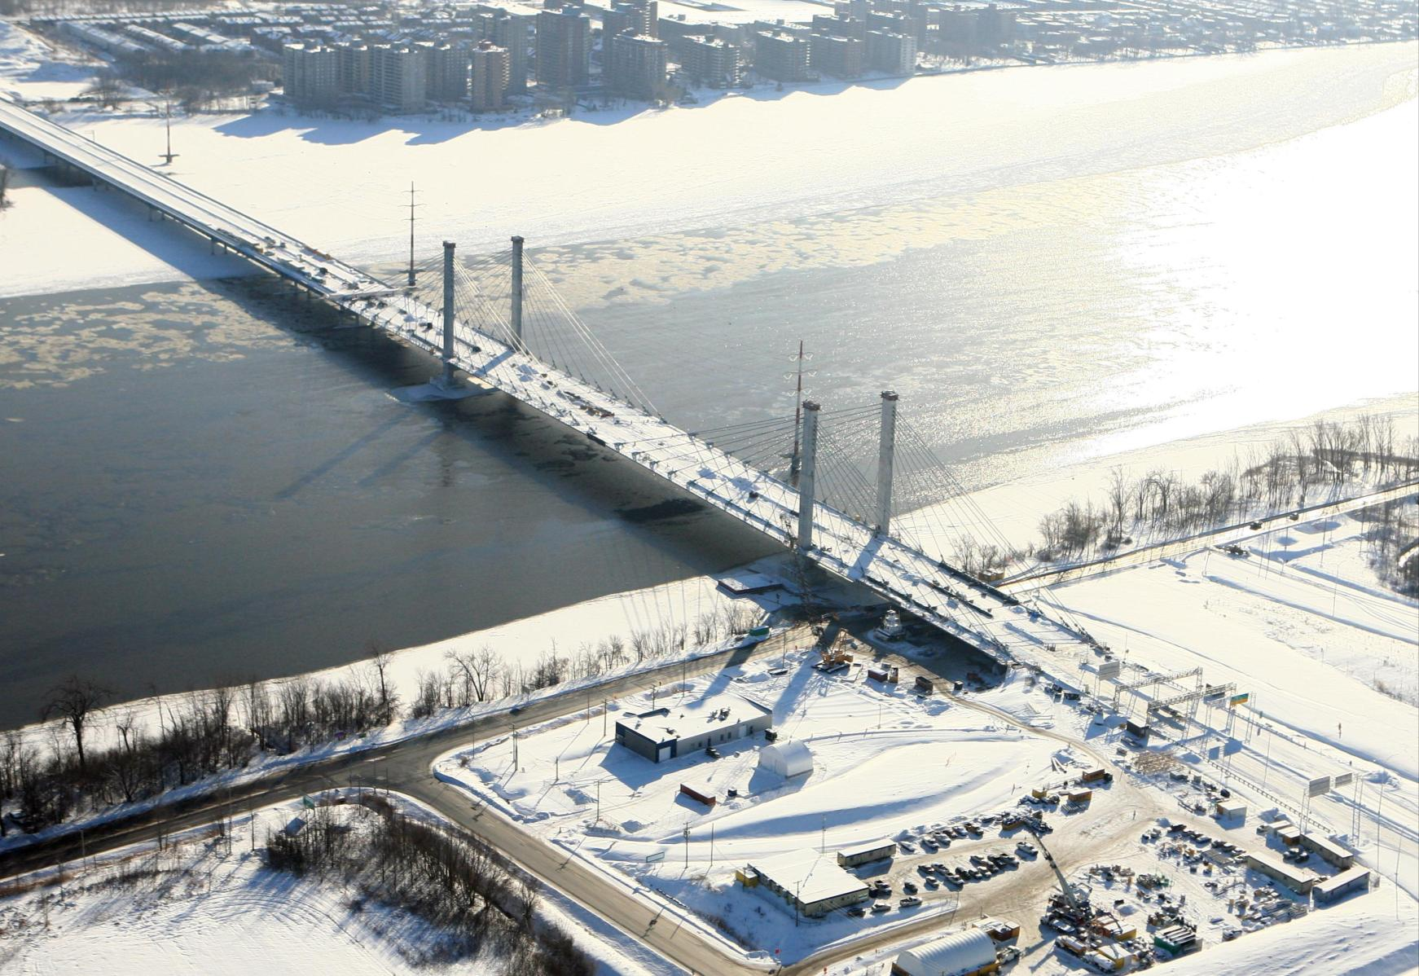
Декабрь 2010

Slide 20
“Почему эта сделка была успешной?”
Stakeholder management
Process management
Vendor
relations
Business Plan
Equity
PSA
Governance
Transition Plan
Transaction expertise
Competition
Investment Committees
Tax
Regulation
Debt
External advisors
Transaction sourcing
Valuation
Execution speed
Closing & Funds Flow
Deal
resources
Contracts and documentation
Due Diligence
Internal processes
Structure
Hedging
Communications & PR
Investment screening
Financial Analysis

Slide 21
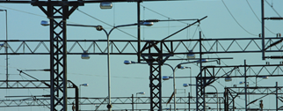

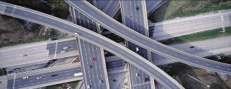
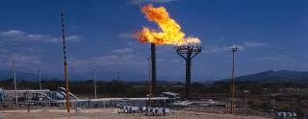
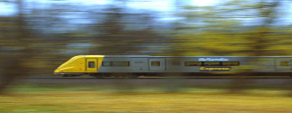

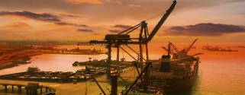
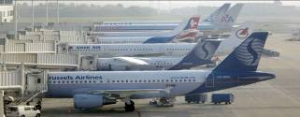
Рынок инфраструктурных инвестиций
Рынок частных инвестиций в инфраструктуру резко вырос за последнее десятилетие. Глобальные размещения в настоящее время составляют более 200 миллиардов долларов …
... Население, экономический рост и историческое недофинансирование дают новые возможности
Источник: Preqin Infrastructure Online

Slide 22
Глобальные потребности в инфраструктуре
По прогнозам мировое население вырастет на 1 млрд. в течение следующего десятилетия, оказывая существенное влияние на новые и существующие инфраструктуры
Глобальный уровень населения (млрд)
Потребности в расходах на инфраструктуру (£млрд)
Инфраструктурные потребности
ОЭСР – другие страны (£млрд)
Инфраструктурные потребности новая vs. техобслуживание (£млрд)
Источник ОЭСР 2006
Notes:
Total infrastructure investment £56tr over next 20 years with over £2.6tr expected in 2012
Governments trying to reduce public debt and encourage private involvement in infrastructure
On average ,62% of infrastructure development will occur in OECD countries
New vs. maintenance expenditures is almost 50:50 over the long term

Slide 23
Почему пенсионные фонды инвестируют в инфраструктуру?
Вы перестали чистить зубы?
Вы перестали отапливать свой дом?
Вы перестали чистить туалет?
Вы перестали ездить на работу в машине?
Вы перестали выносить мусор?
Вы перестали навещать родственников?
Худшая глобальная рецессия за 70 лет
Вы перестали пользоваться мобильным телефоном?
Вы перестали ездить в командировки?
Вы перестали готовить ужин?
Вы перестали принимать душ?
Вы выключили свой телевизор?
Вы перестали слушать радио?
Вы перестали покупать продукты?
Вы перестали ездить на метро?

Slide 24
Почему пенсионные фонды инвестируют в инфраструктуру?
Причины, по которым инвесторы инвестируют в инфраструктурные возможности¹
Preqin October 2012

Slide 25
Как делают инфраструктурные вложения глобальные институциональные инвесторы?
Source: Preqin January 2013 Data Pack

Slide 26
Типичная эволюция стратегии инвестиций в инфраструктуру
Инвестиции фондов
Со-инвестирование
Прямые инвестиции
Лишь немногие пенсионные фонды создали успешные программы прямых инвестиций
Эти фонды, как правило:
  большие
  имеют длинную историю инвестиций в инфраструктуру
  хорошо укомплектованные (и вознаграждаемые) внутренние команды
  свободные от политического влияния

Slide 27
Типичная инвестиционная доходность
Подверженность риску развивающихся рынков требует премиальной доходности по сравнению с развитыми рынками
География | Ожидаемая доходность (чистая)
Западная Европа | [9-15%]
Сев.Америка (искл.Мексику) | [9-15%]
Корея | [15-20%]
Россия | [15-25%]
Мексика | [15-20%]
Индия | [15-25%]
Китай | [15-25%]
Африка | [20-25%]

Slide 28
Как и почему российские пенсионные фонды должны инвестировать в инфраструктуру?
Привлекательные характеристики инвестиций:
    Длинная жизнь, активы, привязанные к инфляции, соответствуют обязательствам пенсионного фонда
    Стабильная доходность с более низкими рисками ,... но не свободная от рисков
    Низкая корреляция с традиционными классами активов
    Социальный вклад
Глобальные vs. Российские инвестиции
Прямые инвестиции vs. Инвестиции фонда

Slide 29
Disclaimer
This MRIF presentation (the “Presentation”) has been prepared jointly by Macquarie Infrastructure and Real Assets (Europe) Limited (MIRAEL) and Renaissance Asset Managers (UK) Limited (RAM UK) in their capacity as Manager of the Macquarie Renaissance Infrastructure Fund (MRIF).
This Presentation has been prepared solely for the consideration of potential co-investors (“Potential Co-Investors”), and is only provided to Potential Co-Investors for information purposes, This Presentation and its contents must not be reproduced or distributed, either in whole or in part, nor its contents be divulged to any other person without the prior written consent of the Manager and all Potential Co-Investors are required to maintain the strict confidentiality of this Presentation. Nothing in this presentation should be deemed to constitute an offer made by MRIF to a Potential Co-Investor to invest which is capable of acceptance by a Potential Co-Investor.
MIRAEL and RAM UK have prepared this Presentation on the basis of sources believed to be reliable. The accuracy of such information (including all assumptions) has been relied upon by MIRAEL and RAM UK, and has not been independently verified by MIRAEL and RAM UK. Nothing in this Presentation constitutes accounting, legal, regulatory, tax or other advice to Potential Co-Investors . Potential Co-Investors should conduct their own independent investigation and assessment and should seek independent advice as to the validity of the information contained in this Presentation , and the economic, financial, regulatory, legal, taxation, stamp duty and accounting implications of that information, including the merits of and any risks relating to any investment. Except as required by law, MIRAEL and RAM UK and their respective directors, officers, employees, agents and consultants make no representation or warranty as to the accuracy or completeness of the information contained in this Presentation, and take no responsibility under any circumstances for any loss or damage suffered as a result of any omission, inadequacy, or inaccuracy in this Presentation.
This Presentation may contain certain forward looking statements, forecasts, estimates, projections and opinions (“Forward Statements”). No representation is made or will be made that any Forward Statements will be achieved or will prove to be correct. A number of factors, in addition to any risk factors stated in this Presentation , could cause actual future results and operations to vary materially from the Forward Statements. Similarly no representation is given that the assumptions disclosed in this Presentation upon which Forward Statements may be based are reasonable. There can be no assurance that any investment strategy or objective will be achieved or that MRIF and/or the Fund Investors will receive a return of the amount invested. Investments are subject to significant risks of loss of income and capital.
The name ‘Macquarie’ in this Presentation refers to the Macquarie Group which comprises Macquarie Group Limited ABN 94 122 169 279 and its worldwide Associates. Macquarie Group comprises two separate sub-groups: a Banking Group, including Macquarie Bank Limited ABN 46 008 583 542 (MBL) and a Non-Banking Group which includes Macquarie Funds Group (MFG), a full-service fund manager. Within MFG, Macquarie Infrastructure and Real Assets (MIRA) provides fund management services in relation to real assets, including infrastructure, real estate and private equity. MIRAEL operates within MIRA.
Other than MBL, no Macquarie Group member or fund managed by such entities is an authorised deposit taking institution for the purposes of the Banking Act (Commonwealth of Australia) 1959. Their obligations do not represent deposits or other liabilities of MBL and MBL does not guarantee or otherwise provide assurance in respect of their obligations.
The name “Renaissance” in this Presentation refers to Renaissance Group Holdings Management Limited and its subsidiaries, including Renaissance Asset Managers (UK) Ltd which is part of the Renaissance Group. The Renaissance Group comprises four business divisions: investment banking (Renaissance Capital), asset management (Renaissance Asset Managers), merchant banking (Renaissance Partners) and consumer finance (Renaissance Credit). Renaissance’s management responsibilities in respect of the Fund will be undertaken within the Renaissance Asset Managers business division which includes RAM UK.
MIRAEL and RAM UK are authorised and regulated by the United Kingdom Financial Services Authority, Firm Reference Numbers are 195652 and 451343, respectively.
This Presentation and its contents are confidential to the person to whom it is delivered and should not be reproduced or distributed, either in whole or in part, nor its contents be divulged by such persons to any other person without the prior written consent of Macquarie and Renaissance. The recipients of this document are institutions which have been individually selected and identified and are targeted exclusively on this basis.

